Slide 1



BÀI 13
ĐỘ TO VÀ ĐỘ CAO CỦA ÂM

Slide 2
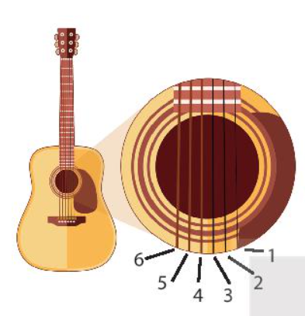
ĐỘ TO VÀ ĐỘ CAO CỦA ÂM
Âm mà ta nghe được phát ra từ dây số 1 và dây số 6 của cây đàn ghita có gì khác nhau?

Slide 3




ĐỘ TO VÀ ĐỘ CAO CỦA ÂM
Độ to của âm
Độ cao của âm

Slide 4
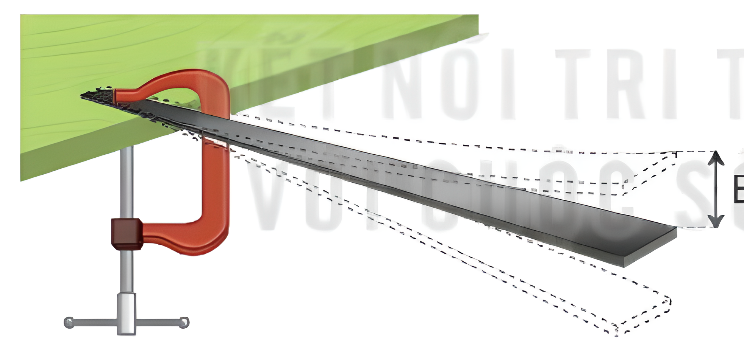
ĐỘ TO VÀ ĐỘ CAO CỦA ÂM
Độ to của âm
1. Biên độ dao động của nguồn âm, sóng âm
Thí nghiệm 1
Kéo đầu tự do xuống rồi buông ra thì đầu thước dao động và phát ra âm
Khoảng cách từ vị trí ban đầu đến vị trí xa nhất của đầu thước là biên độ dao động.
Cố định một đầu thước thép mỏng, đàn hồi, đầu còn lại để tự do

Slide 5

Độ to của âm
Biên độ dao động là khoảng cách từ vị trí cân bằng đến vị trí xa nhất – là độ lệch lớn nhất của vật so với vị trí cân bằng của nó.

Slide 6
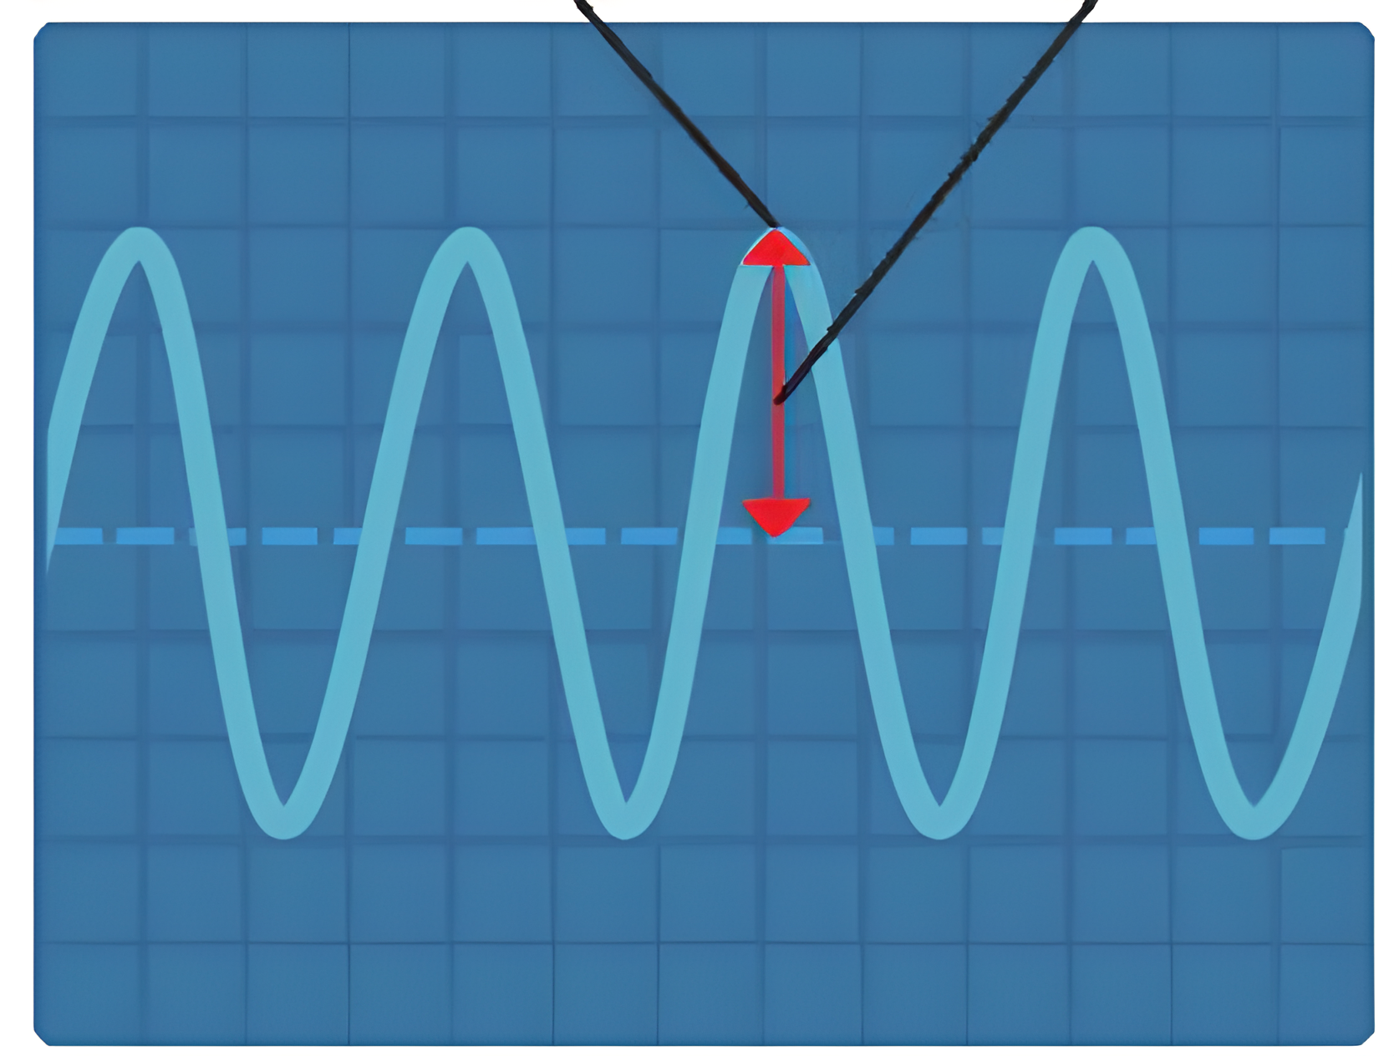
Độ to của âm
Chúng ta có nhìn thấy được dao động sóng âm không?

Slide 7
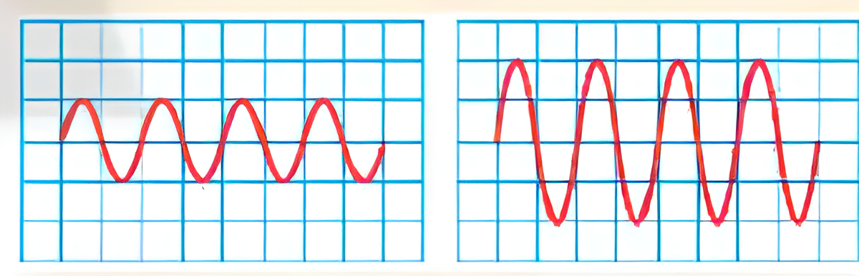
Độ to của âm
Dao động kí
Đỉnh
Biên độ
Biên độ đao động hiển thị trên màn hình tỉ lệ với biên độ dao động của sóng âm mà micro nhận được
Trên màn hình dao động kí biên độ dao động là khoảng cách giữa đỉnh đồ thị và đường thẳng cắt ngang đồ thị (xy)
x
y
Dao động kí có thể hiển thị đồ thị dao động âm – đường biển diễn các dao động của sóng âm mà micro thu nhận được

Slide 8
Độ to của âm
Hình dưới đây cho thấy đồ thị dao động âm trên màn hình dao động kí khi nguồn âm là một âm thoa được gõ nhẹ (a) và gõ mạnh (b). Sóng âm nào có biên độ giao động lớn hơn?
(a)
(b)

Slide 9


Sóng âm khi âm thoa được gõ mạnh có biên độ dao động lớn hơn khi âm thoa được gõ nhẹ.
Nhỏ hơn
Lớn hơn

Slide 10
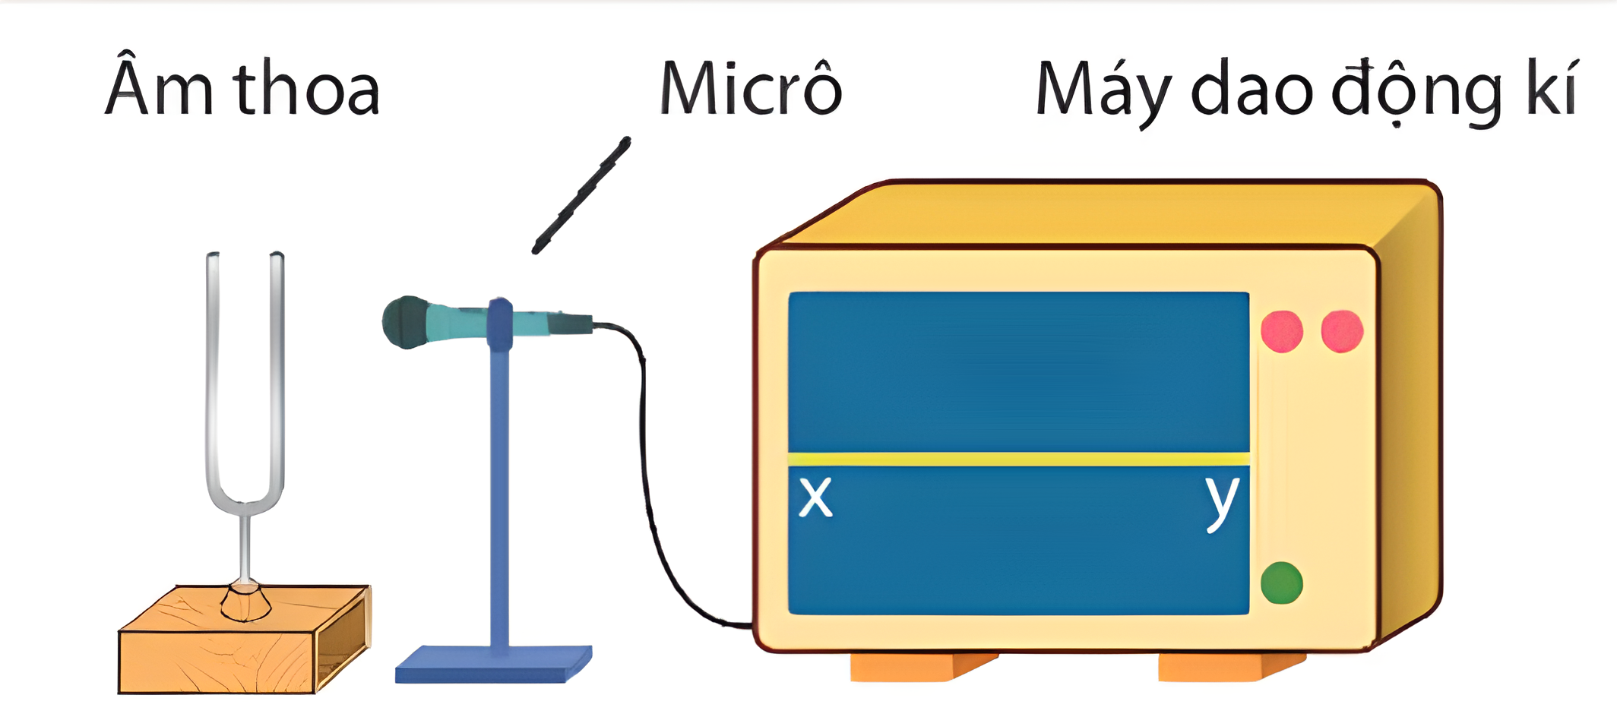
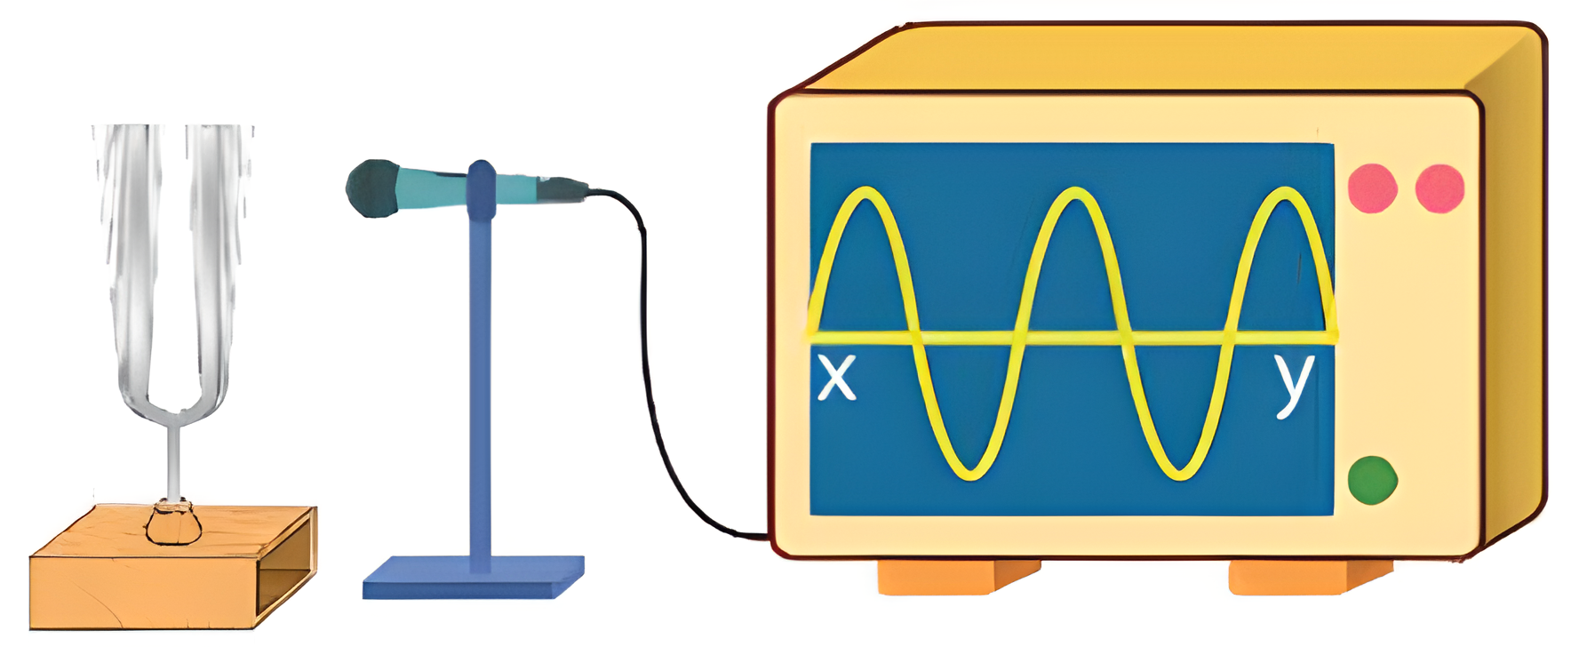
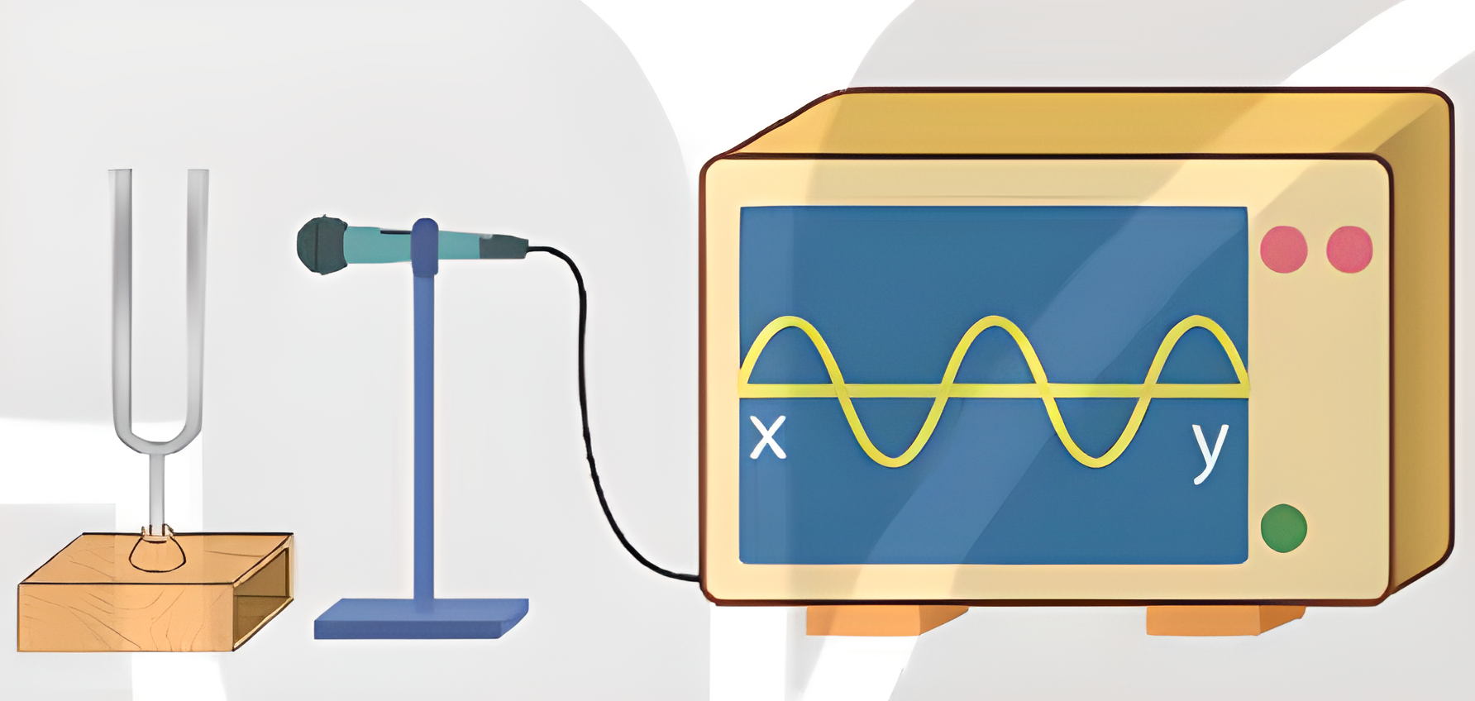
Độ to của âm
Mối quan hệ giữa biên độ dao động của nguồn âm và biên độ của sóng âm
a) Khi nguồn âm chưa hoạt động, chưa phát ra âm

Slide 11
Độ to của âm
Mối quan hệ giữa biên độ dao động của nguồn âm và biên độ của sóng âm
b) Khi nguồn âm dao động với biên độ lớn
c) Khi nguồn âm dao động với biên độ nhỏ

Slide 12


Độ to của âm
So sánh biên độ của sóng âm trong hình b và c
Hình c < Hình b
b)
Nêu nhận xét về mối quan hệ giữa biên độ của sóng âm và biên độ dao động của nguồn âm
Biên độ của sóng âm tỉ lệ thuận với biên độ dao động của nguồn âm
c)

Slide 13
Độ to của âm
Biên độ dao động là độ lệch lớn nhất của vật so với vị trí cân bằng của nó.
Dao động càng mạnh → Biên độ sóng âm càng lớn
Dao động càng nhẹ → Biên độ sóng âm càng nhỏ

Slide 14
Độ to của âm
13.2 b)
13.2 c)
So sánh độ to của âm thanh nghe được trong thí nghiệm vẽ ở hình 13.2b và 13.2c
Hình b > Hình c
Nêu nhận xét về mối liên hệ giữa độ to của âm nghe được và biên độ dao động của sóng âm.
Âm nghe được càng to khi biên độ âm càng lớn và ngược lại, âm nghe được càng nhỏ khi biên độ âm càng nhỏ.

Slide 15
Độ to của âm
Khi gảy đàn hoặc đánh trống, muốn âm phát ra to hơn người ta làm thế nào? Tại sao?

Slide 16
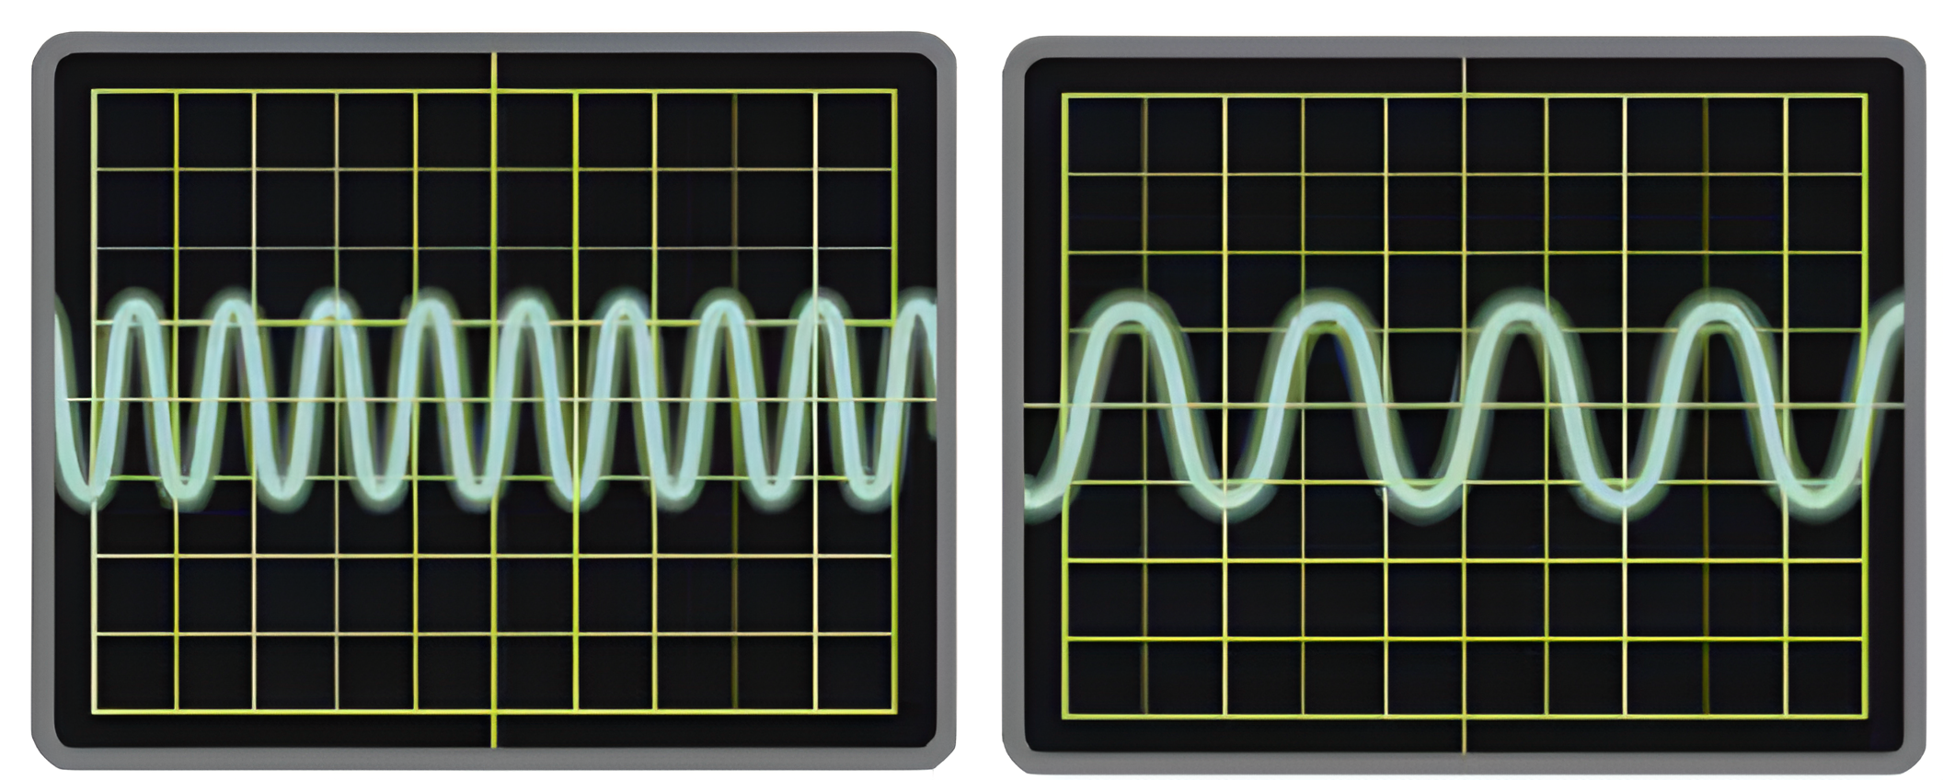

Độ to của âm
Muốn tiếng trống, tiếng đàn to ta có thể đánh trống mạnh hoặc gảy mạnh một dây đàn, tiếng đàn, tiếng trống sẽ to. Vì khi ấy sẽ tạo ra biên độ dao động có sự thay đổi, càng lớn thì âm thanh phát ra càng to

Slide 17
Độ to của âm
Biên độ dao động là độ lệch lớn nhất của vật so với vị trí cân bằng của nó.
Dao động càng mạnh → Biên độ sóng âm càng lớn → Âm nghe được càng to
Dao động càng nhẹ → Biên độ sóng âm càng nhỏ → Âm nghe được càng nhỏ

Slide 18
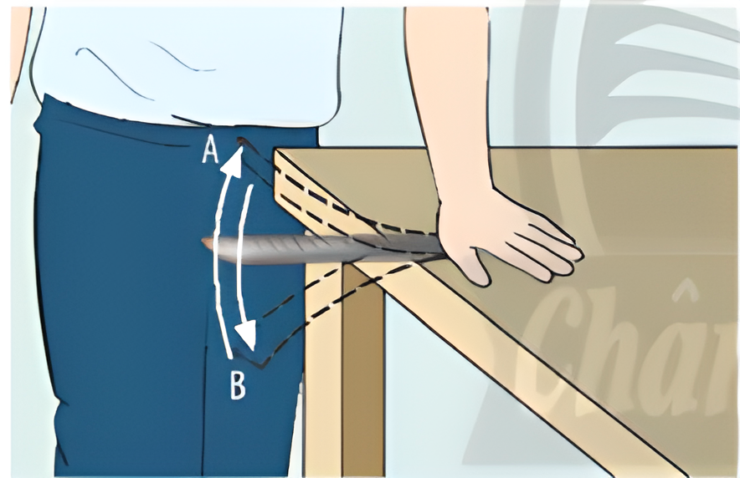
ĐỘ TO VÀ ĐỘ CAO CỦA ÂM
Độ to của âm
Độ cao của âm

Slide 19
Độ cao của âm
Khi đầu thước đi trọn vẹn 1 vòng từ A đến B và trở lại A
→ đầu thước đã thực hiện 1 dao động
Khi chúng ta nghe, âm bổng được gọi là âm cao, âm trầm được gọi là âm thấp

Slide 20
Độ cao của âm
Tần số là số dao động của vật thực hiện được trong một giây.
Đơn vị tần số là héc (hertz), kí hiệu là Hz
Ví dụ: 1 giây thực hiện 30 dao động → tần số dao động: 30 Hz

Slide 21
Độ cao của âm
Nếu một dây đàn ghita dao động 880 lần mỗi giây thì tần số của nó là bao nhiêu?

Slide 22
Độ cao của âm
Nếu một dây đàn ghita dao động 880 lần mỗi giây thì tần số của nó là: 880 Hz

Slide 23

Độ cao của âm
Nếu một mặt trống dao động với tần số 100 Hz thì nó thực hiên được bao nhiêu dao động trong 1 min?

Slide 24
Độ cao của âm
Đổi: 1 min = 60 s
Số dao động của mặt trống trong 1 min là:
100.60 = 6 000 dao động

Slide 25
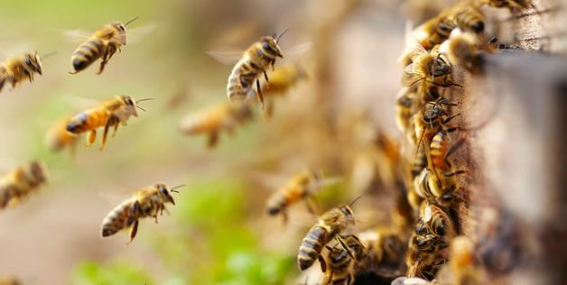
Độ cao của âm
Nếu một con ong mật khi bay đập cánh lên, xuống 3300 lần trong 10s thì tần số dao động của cánh nó là bao nhiêu?

Slide 26
Độ cao của âm
Tần số dao động của ong:
3 300 : 10 = 330 Hz

Slide 27

Độ cao của âm
Tần số âm tai người nghe được từ 20Hz đến 20000 Hz
Tần số âm > 20000 Hz → Siêu âm
Tần số âm < 20 Hz → Hạ âm

Slide 28


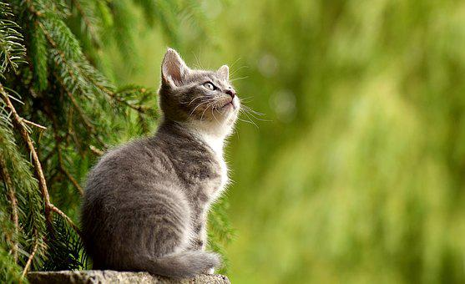
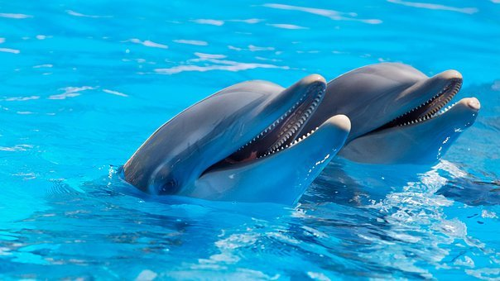
Độ cao của âm
Các loài động vật giao tiếp với nhau bằng siêu âm
Dơi
Mèo
Cá heo

Slide 29


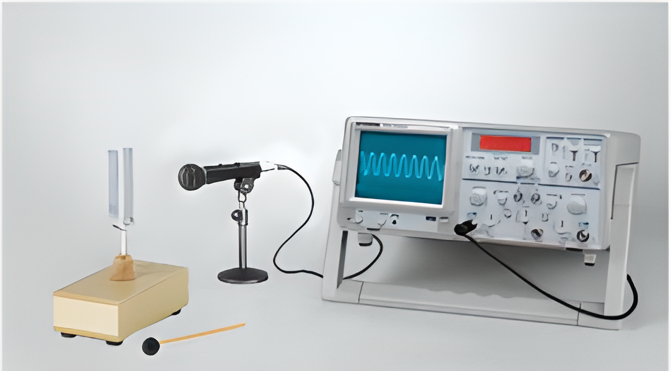
Độ cao của âm
Hai đồ thị dao động âm có cùng biên độ nhưng khác tần số
Sóng âm có tần số cao hơn thì có đường biểu diễn sát nhau hơn
Sóng âm có tần số thấp hơn thì có đường biểu diễn xa nhau hơn

Slide 30
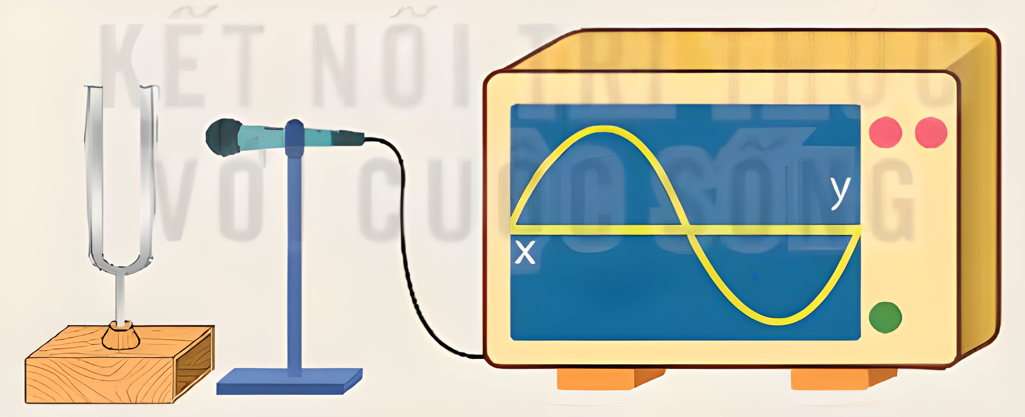
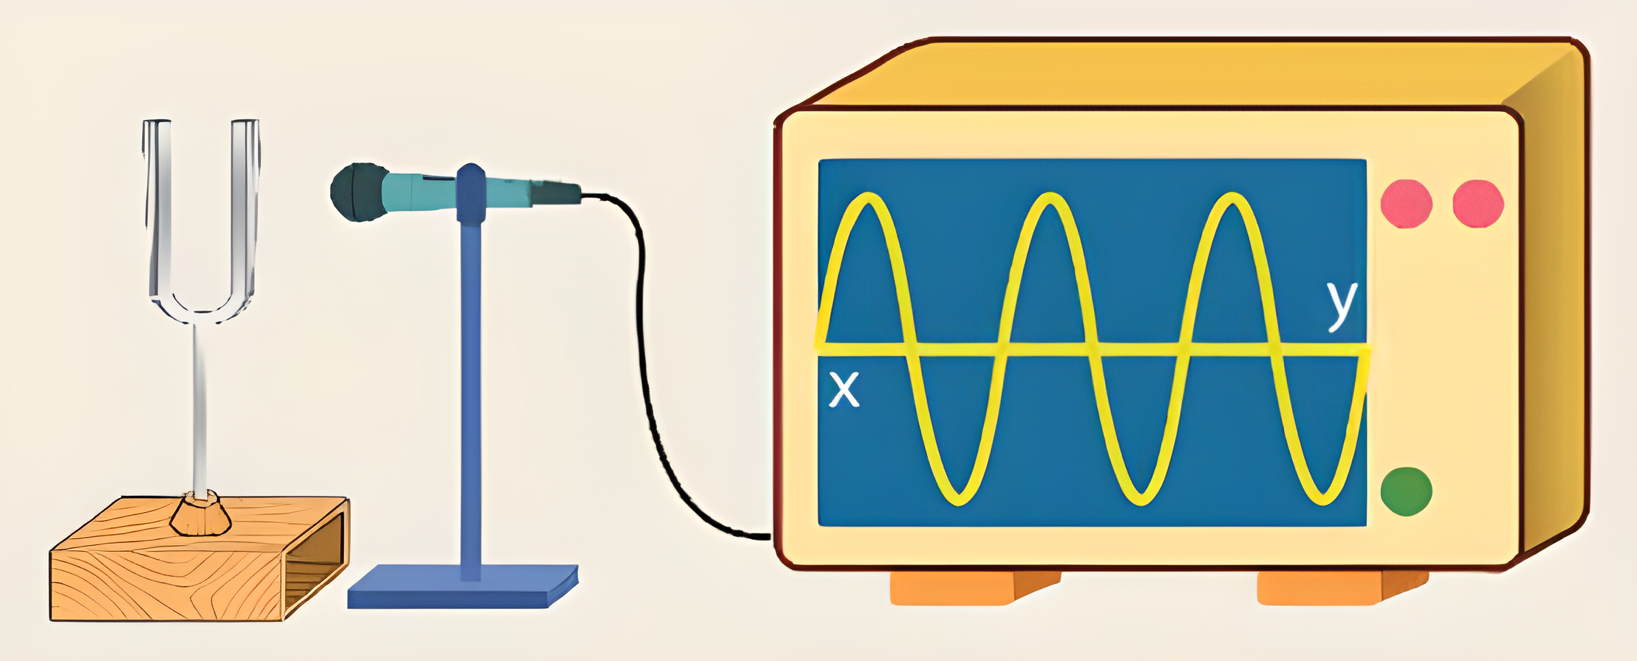
Thí nghiệm: Tìm hiểu mối liên hệ giữa độ cao và tần số âm
Độ cao của âm
13.4 a,
Nguồn âm dao động với tần số nhỏ
13.4 b,
Nguồn âm dao động với tần số lớn

Slide 31
Độ cao của âm
Thí nghiệm: Tìm hiểu mối liên hệ giữa độ cao và tần số âm
13.4 a.
13.4 b.
Hãy so sánh tần số của sóng âm trong hình 13.4a và 13.4b từ đó rút ra mỗi quan hệ giữa tần số sóng âm và tần số dao động của nguồn âm
Hình a < Hình b
Tần số sóng âm càng chậm tần số dao động của nguồn âm càng nhỏ và ngược lại

Slide 32
Độ cao của âm
Thí nghiệm: Tìm hiểu mối liên hệ giữa độ cao và tần số âm
13.4 a.
13.4 b.
So sánh độ cao (bồng, trầm) của âm nghe được trong thí nghiệm hình 13.4a và 13.4b
Âm thanh nghe được hình a trầm hơn so với hình b

Slide 33
Độ cao của âm
Thí nghiệm: Tìm hiểu mối liên hệ giữa độ cao và tần số âm
13.4 a.
13.4 b.
Nhận xét về mối liên hệ giữa độ cao của âm với tần số sóng âm.
Âm phát ra càng cao (càng bổng) khi tần số âm càng lớn và ngược lại, âm phát ra càng thấp (càng trầm) khi tần số càng nhỏ.

Slide 34
Độ cao của âm
Tần số là số dao động của vật thực hiện được trong một giây.
Đơn vị tần số là héc (hertz), kí hiệu là Hz
Dao động càng nhanh → Tần số âm càng lớn → Âm phát ra càng cao (càng bổng)
Dao động càng chậm → Tần số âm càng nhỏ → Âm phát ra càng thấp (càng trầm)

Slide 35

Độ cao của âm
Giọng nói của nữ giới cao hơn nam giới → Khi nói dây thanh quản của nữ dao động nhanh hơn nam

Slide 36


Độ cao của âm
Khi hét to, kéo dài, các dây thanh quản phải dao động với biên độ lớn trong thời gian dài dẫn đến bị tổn thương, vì thế ta thường bị đau họng, giọngh nói khàn và nhỏ đi.

Slide 37
Độ cao của âm
Một con muỗi khi bay vỗ cánh 3000 lần trong 5 giây và một con ong mật khi vỗ cánh 4950 lần trong 15 giây.
a) Tính tần số dao động của cánh muỗi và cánh ong khi bay. Con nào vỗ cánh nhanh hơn?
b) Âm phát ra khi vỗ cánh của con muỗi hay con ong cao hơn?

Slide 38
Độ cao của âm
Tần số dao động của muỗi:
3 000 : 5 = 600 Hz
Tần số dao động của ong:
4 950 : 15 = 330 Hz
a) Con muỗi vỗ cánh nhanh hơn
b) Âm phát ra khi vỗ cánh của con muỗi cao hơn vì có tần số lớn hơn

Slide 39
LUYỆN TẬP

Slide 40
CÂU 1: Biên độ dao động của vật là:
Tốc độ dao động của vật
Vận tốc truyền dao động
A
B
D
C
Độ lệch lớn nhất khi vật dao động
Tần số dao động của vật

Slide 41
CÂU 2: Khi biên độ dao động càng lớn thì:
A
B
C
D
Âm phát ra càng to
Âm phát ra càng nhỏ
Âm càng bổng
Âm càng trầm

Slide 42
CÂU 3: Khi gõ trống, để có âm lớn phát ra ta phải:
A
Gõ mạnh vào mặt trống
B
Gõ chậm rãi và đều vào trống
c
Chọn rùi trống chắc, khỏe
D
Gõ nhanh và đều

Slide 43
CÂU 4: Tần số là:
A
Khoảng thời gian vật thực hiện được một dao động
B
Số dao động trong một phút
c
Khoảng thời gian vật thực hiện được 60 dao động
D
Số dao động trong một giây

Slide 44
CÂU 5: Dao động càng nhanh thì tần số dao động:
A. Không thay đổi
B. Càng lớn
C. Càng nhỉ
D. Không xác định được

Slide 45
CÂU 6: Để thay đổi độ to của tiếng đàn, người nghệ sĩ chơi đàn guitar thường thực hiện các thao tác như thế nào? Giải thích?
Gảy dây đàn càng mạnh, biên độ dao động càng lớn, tiếng đàn phát ra sẽ càng to.
Gảy dây đàn càng nhẹ, biên độ dao động càng nhỏ, tiếng đàn phát ra sẽ càng nhỏ.

Slide 46
CÂU 7: Đơn vị của tần số là:
B
Héc (Hz)
A
Ki-lô-mét (km)
C
D
Giờ (h)
Mét trên giây( (m/s)

Slide 47


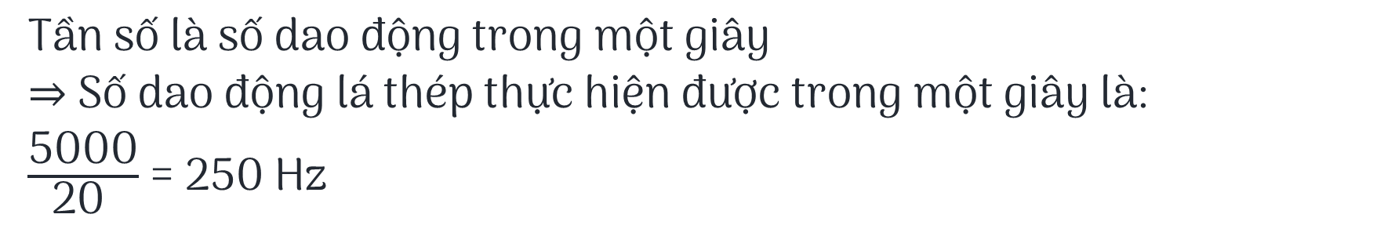
CÂU 8: Trong 20 giây, một lá thép thực hiện được 5000 dao động. Tần số dao động của lá thép có giá trị là:
A
B
C
D
20Hz
5000Hz
250Hz
10000Hz
Tần số là số dao động trong một giây
⇒ Số dao động lá thép thực hiện được trong một giây là:
$\frac{\text{5000}}{\text{20 }}$ = 250 Hz

Slide 48
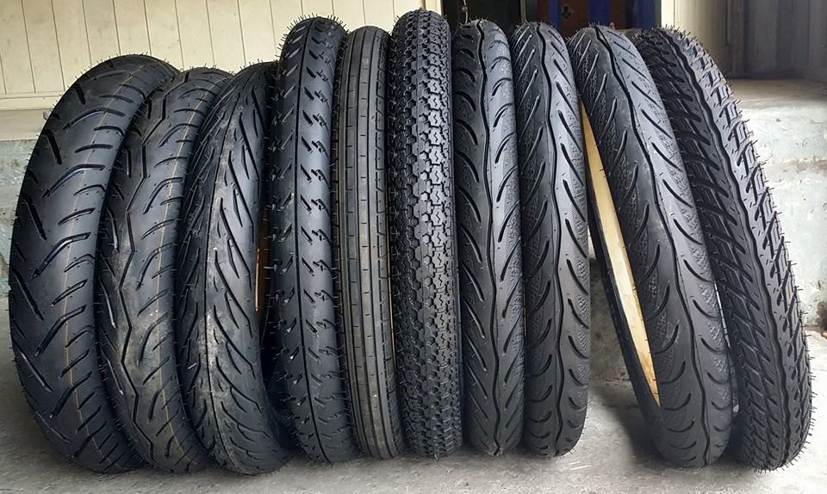
CÂU 9: Tần số vỗ cánh của ruồi đen khi bay vào khoảng 350 Hz, của muỗi vào khoảng 600 Hz. Âm thanh phát ra khi bay của ruồi đen hay của muỗi nghe bổng hơn? Vì sao?
Âm thanh phát ra khi bay của muỗi nghe bổng hơn vì tần số vỗ cánh của muỗi lớn hơn của ruồi đen.

Slide 49
CÂU 10: Tại sao khi kiểm tra nhanh lốp xe máy hay ô tô đã căng hay chưa, người ta thường dùng vật cứng hay lấy tay búng vào bên cạnh của lốp xe?
Khi kiểm tra lốp xe máy, ô tô đã bơm đủ căng chưa, người ta thường dùng vật cứng gõ vào lốp xe. Vì khi gõ vào lốp xem làm lốp xe dao động phát ra âm: Khi lốp xe căng sẽ phát ra tiếng “bong bong” do tần số dao động cao hơn, âm bổng hơn. Khi lốp xe non, sẽ phát ra tiếng “bịch bịch” do tần số dao động thấp hơn, âm trầm hơn.

Slide 50

THANK YOU

